Slide 1
Zabbix – Monitoramento
Magna Sistemas
www.magnasistemas.com.br
Autor: Gilson Augusto
19/10/2023

Slide 2
Abordagem
Solução
Arquitetura e Implantação
Itens básicos de monitoração
Itens avançados
Integrações
Casos de sucesso Magna

Slide 3
Solução
- O Zabbix é projetado para ser dimensionado desde pequenos ambientes, com poucos dispositivos, até grandes ambientes com milhares de dispositivos monitorados
- Monitoramento distribuído – Através dos seus Proxies, é possível a coleta das informações de forma descentralizada e reunir as informações centralizando-as através do Zabbix Server
- Alto Desempenho – Ele é projetado para extrair as informações necessárias e armazená-las de forma ágil em seu sistema de banco de dados
- Agente Zabbix – Ele é utilizado com padrão para coleta efetiva do maior número de informações do host
- Fácil Integração com outros sistemas

Slide 4
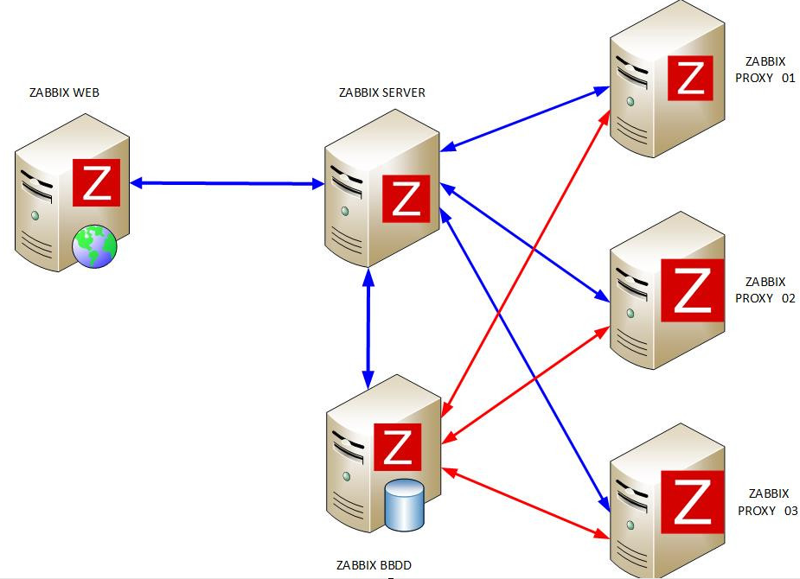
Arquitetura e Implantação

Slide 5
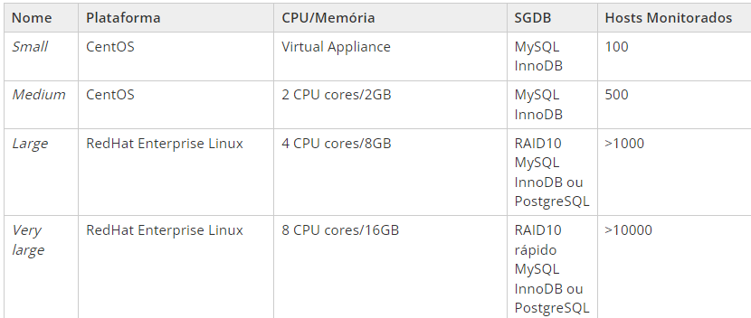
Arquitetura e Implantação

Slide 6
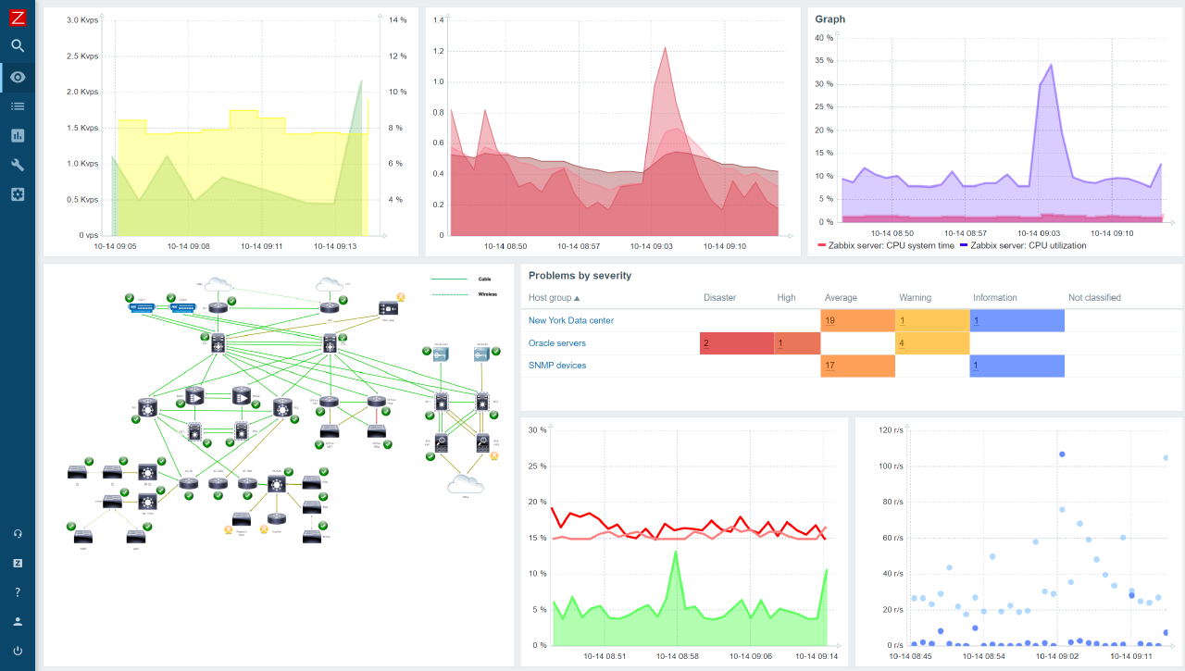
Itens básicos de monitoração
- Memória, CPU, Disco, Rede, Porta TCP e Serviços de Aplicações

Slide 7
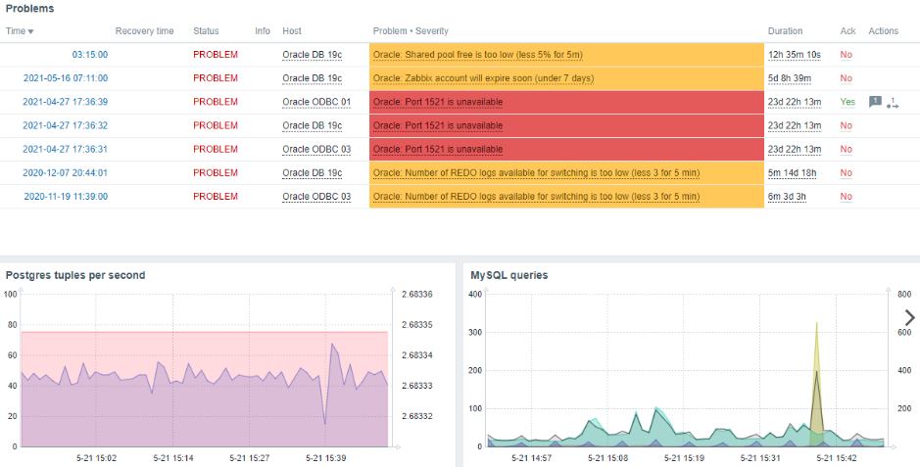
Itens básicos de monitoração

Slide 8
Itens avançados
- Web através da url e seus respectivos conteúdos e status
- Scripts em bash
- Validação de Backup
- Checagem de Validade do Certificado Digital
- Monitoramento dos Pods e Serviços do Openshift
- Qualquer saída do script bash

Slide 9
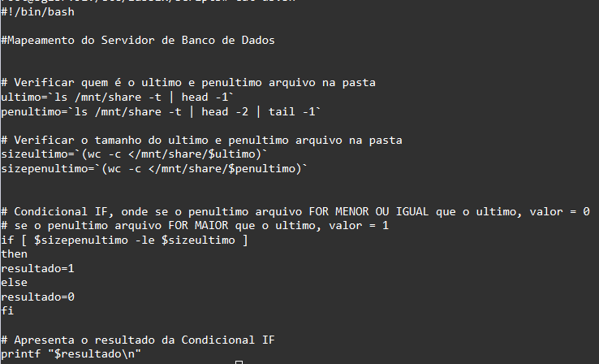
Itens avançados - Exemplos
- Validação de Backup

Slide 10
Itens avançados - Exemplos
- Checagem de Validade do Certificado Digital

Slide 11
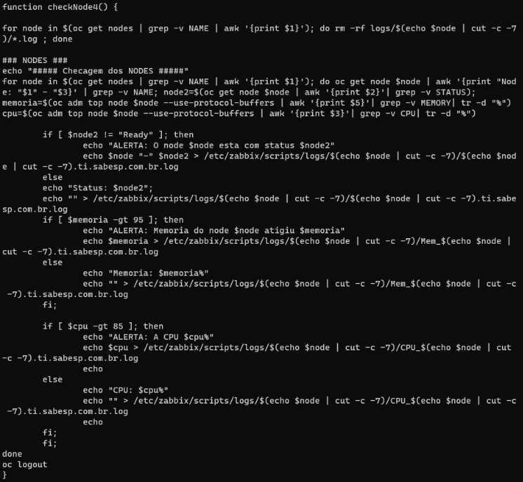
Itens avançados - Exemplos
- Monitoramento dos Pods e Serviços do Openshift

Slide 12
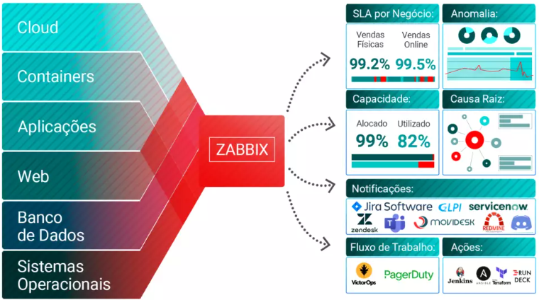
Integrações

Slide 13
Caso de Sucesso Magna
- SMSUB – Integração com os sistemas de chamados SCCD e ITSM (Prodesp)
- SAA – Envio dos incidentes por email aos responsáveis
- SABESP – Envio dos incidentes por email aos responsáveis
- SOCICAM – Abertura de chamados automaticamente via sistema MILVUS
- PORTO DE SÃO SEBASTIÃO - Envio dos incidentes por email aos responsáveis

